Slide 1
還記得環頸雉在草地上優雅漫步的模樣嗎？ 還記得細葉覽仁樹茂密的枝葉，所搭起的綠蔭大道嗎？ 東華大學運籌所，誠摯地邀請您6月1日再次回到東華， 品味這些腦海中美好的記憶。
國立東華大學運籌管理研究所
校友回娘家座談會
～誠摯邀請您再次回到東華校園～

Slide 2
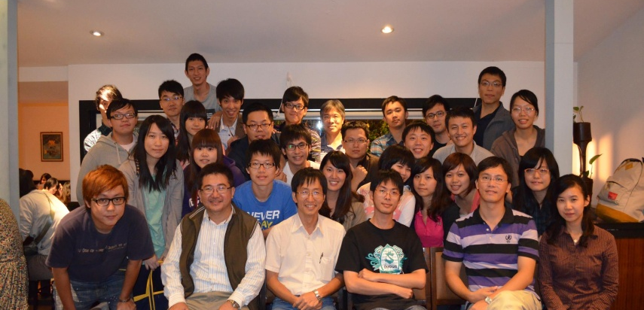
親愛的校友，您們好： 韶光荏苒，日內又是畢業季節，不知您在工作、課業上是否一切安好？誠摯邀請您返回運籌所，與同學敘舊、與老師聊天，更與學弟妹分享工作心得並提供在學學習建議。 ～誠摯邀請您回娘家一趟～ 國立東華大學運籌管理研究所 熊欣華所長 敬邀
活動日期：102年6月1日(星期六)
與師長餐會交流：中午12:00-14:00 地點：東華大學
與在校生交流活動：下午15:00~18:00 地點：鯉魚潭
（包含健行、烤肉及賞螢活動，誠摯邀請校友參與同樂）
辦公室：管理學院大樓A205室
電 話：03-8633162 傳真：03-8633160
聯絡人： 莊巧萍 助理
E-mail：cpjuang@mail.ndhu.edu.tw
欲參加校友請回信或回電告知,以俾利統計出席人數,謝謝!
註:餐廳地點尚未訂定,確定後再電話通知。

